Slide 1
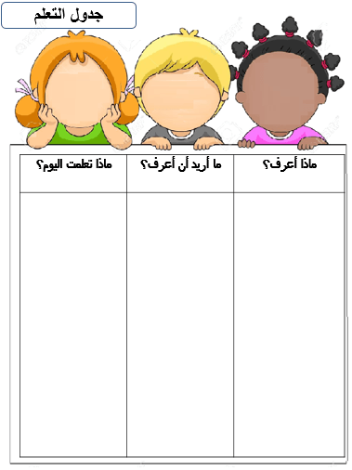

Slide 2


Slide 3


Slide 4
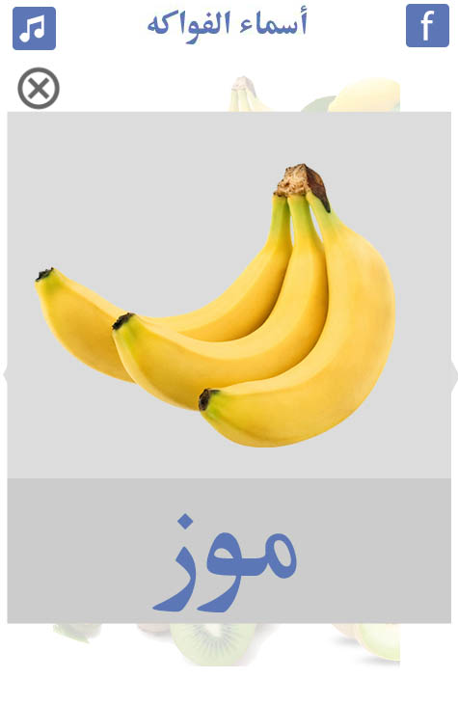
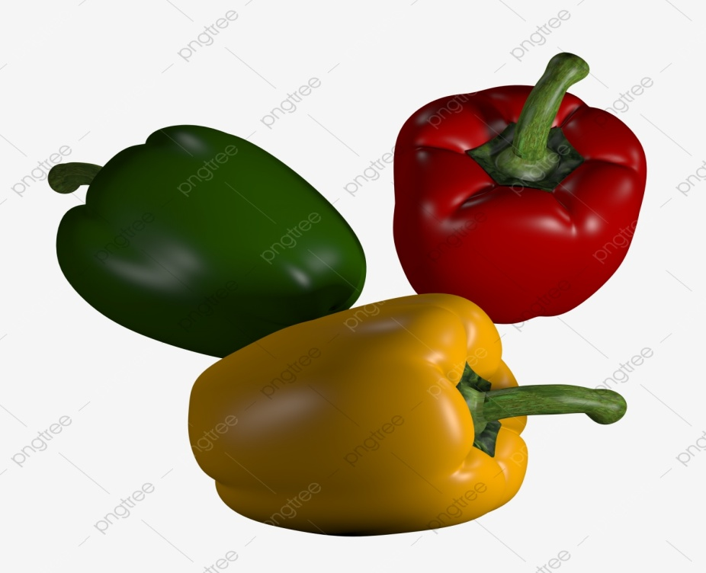
تقويم قبلي

Slide 5
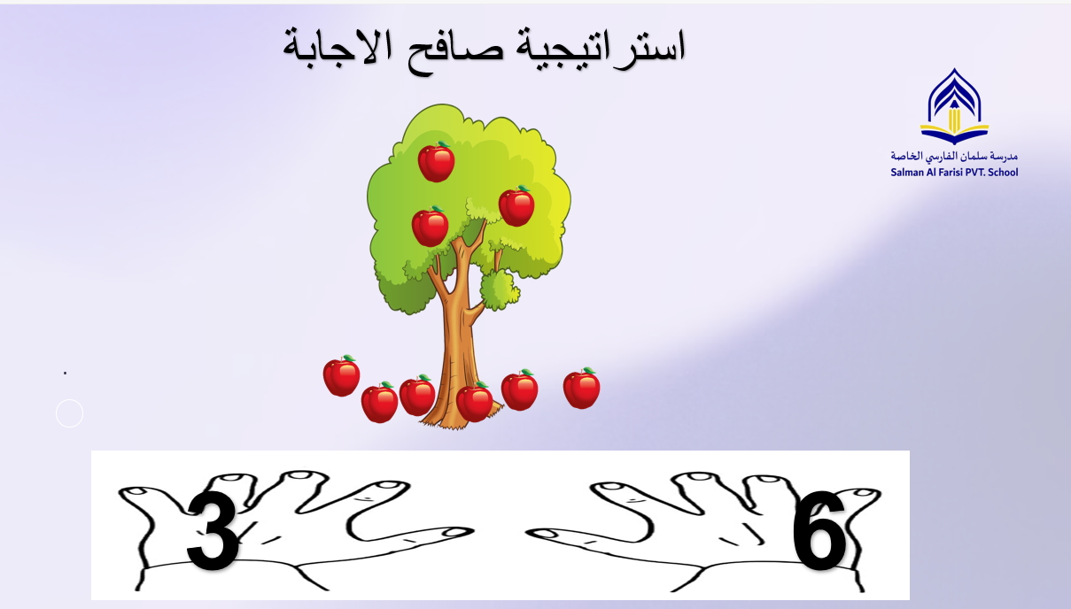

Slide 6
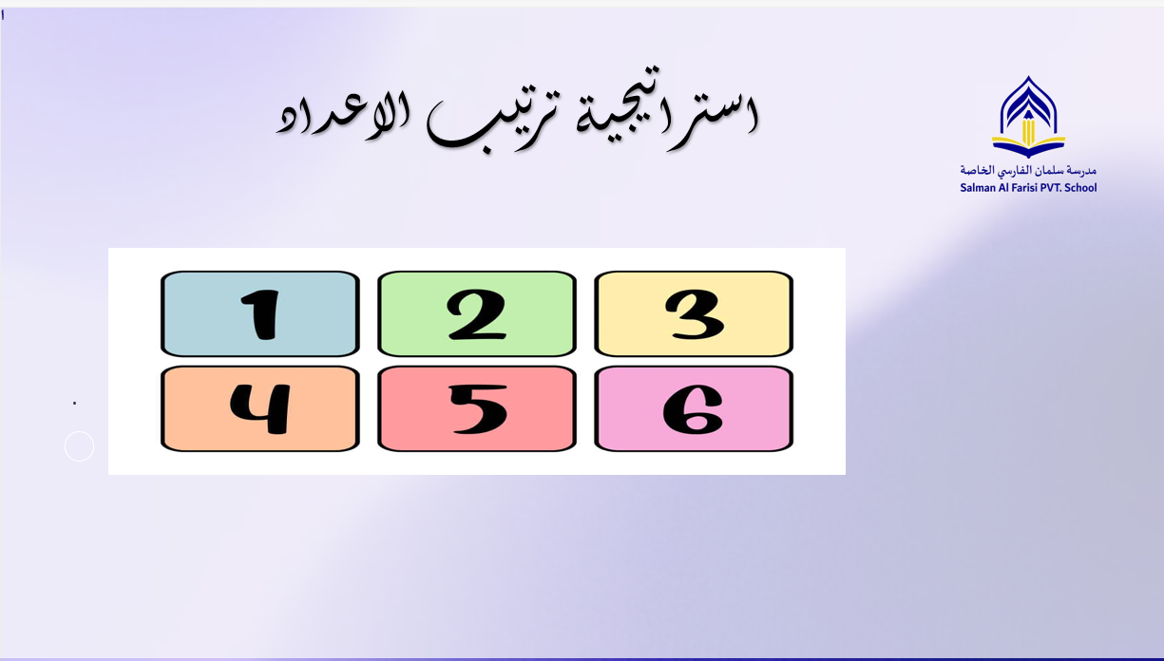

Slide 7
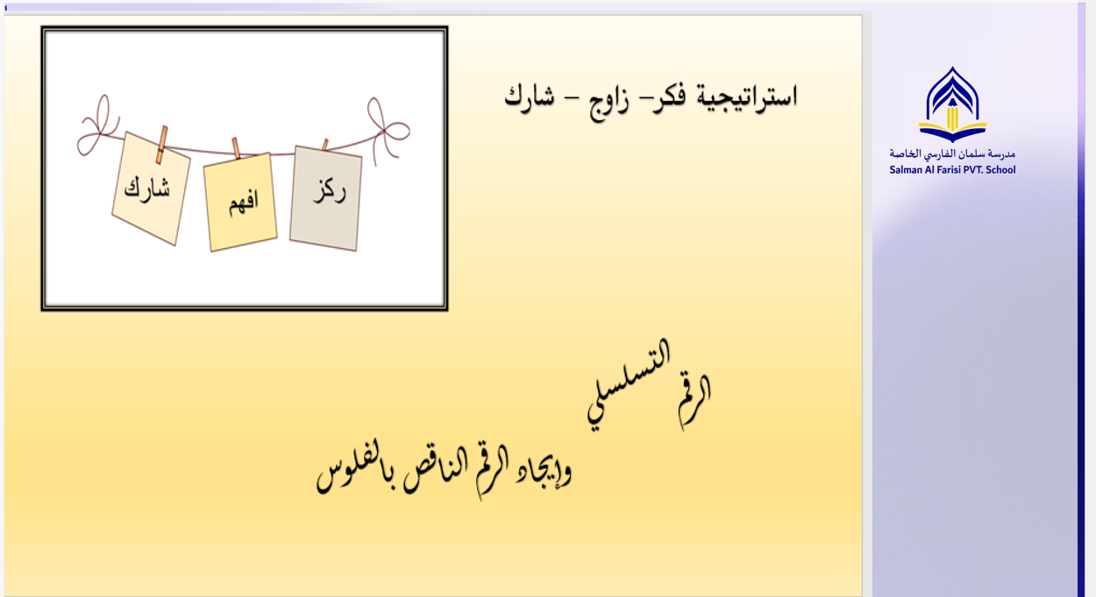

Slide 8

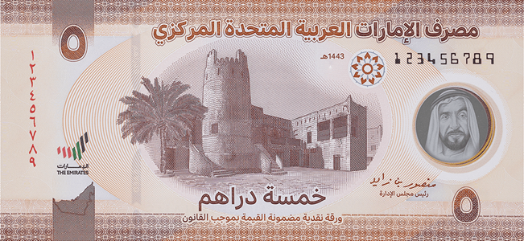
الرابط بالهوية

Slide 9
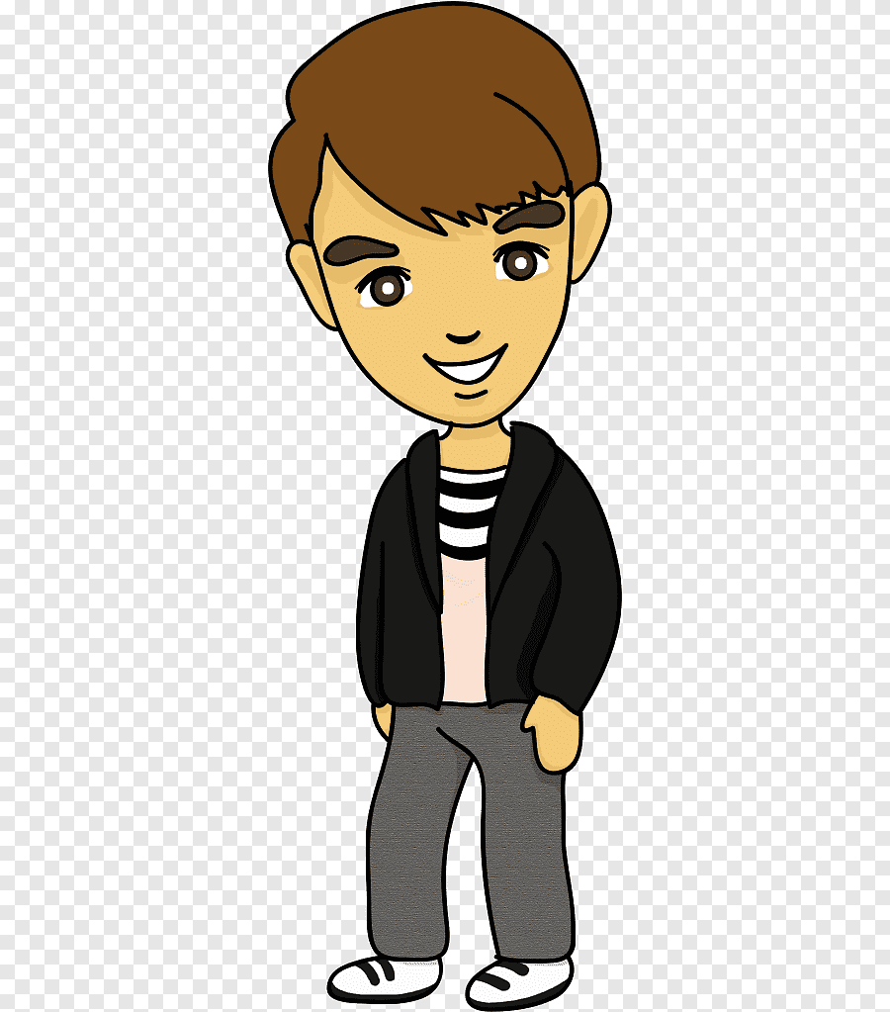
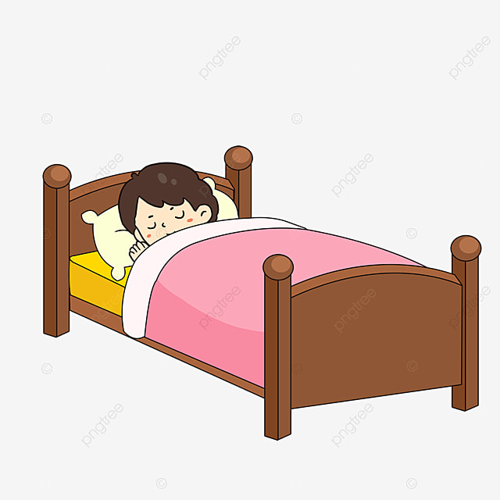
الربط بالحياة
تهيئة

Slide 10



Slide 11
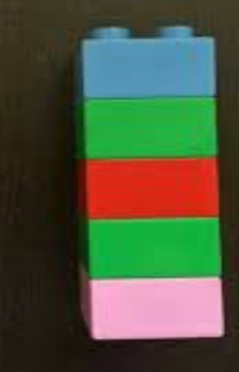

مفردات الدرس
الجمع الرأسي
الجمع الأفقي

Slide 12



عنوان الدرس :
الجمع الرأسي
ناتج التعلم :
يميز بين الجمع الأفقي و الجمع الرأسي
يجد ناتج الجمع الرأسي

Slide 13
2
3
+
2+3=

Slide 14
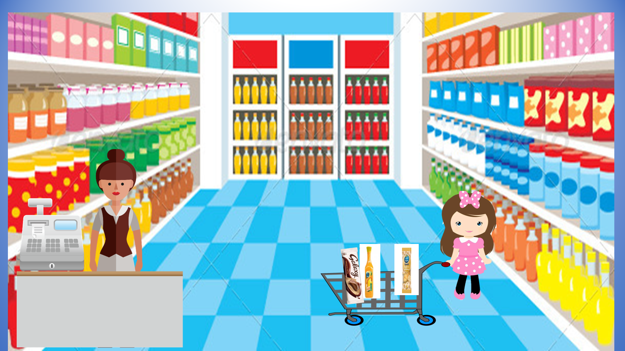

Slide 15
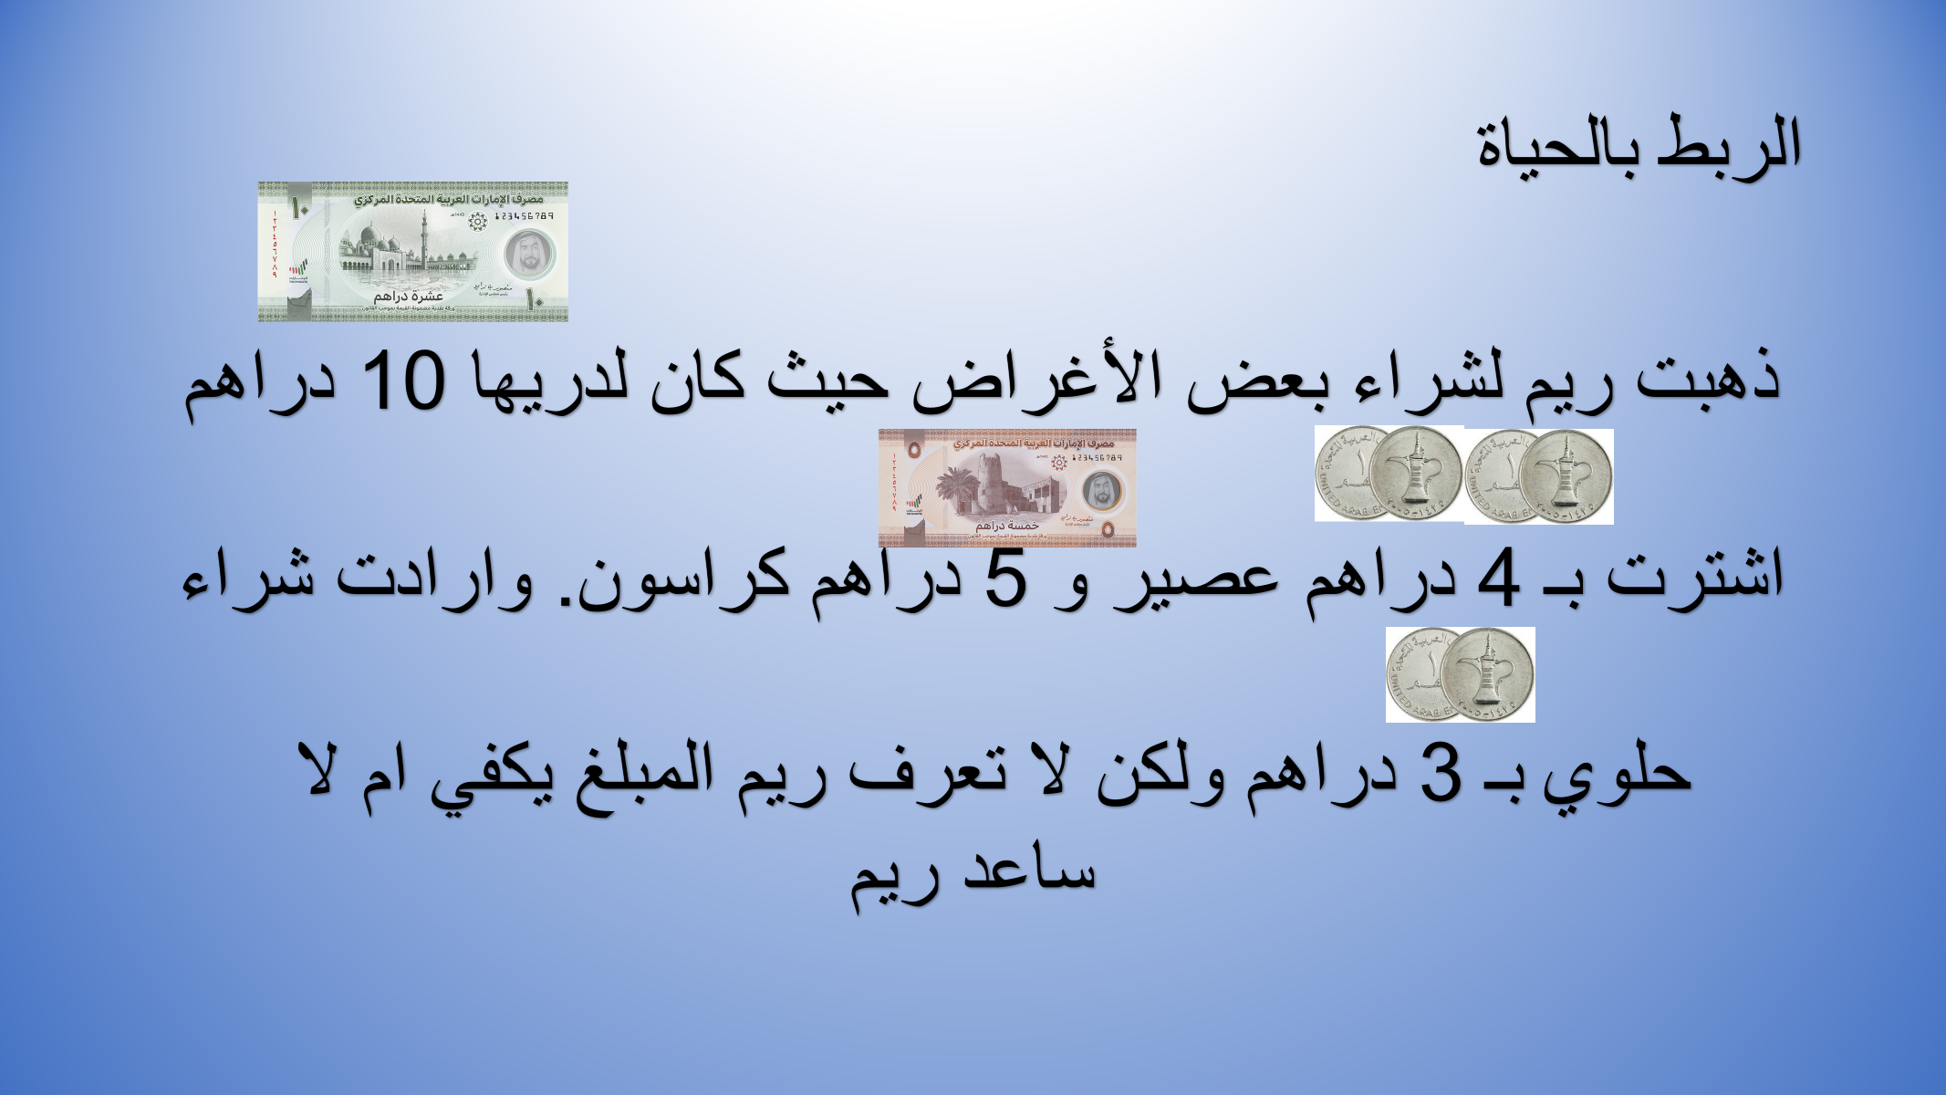

Slide 16
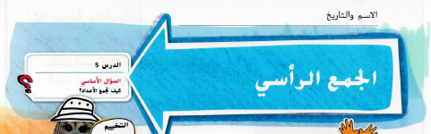


Slide 17
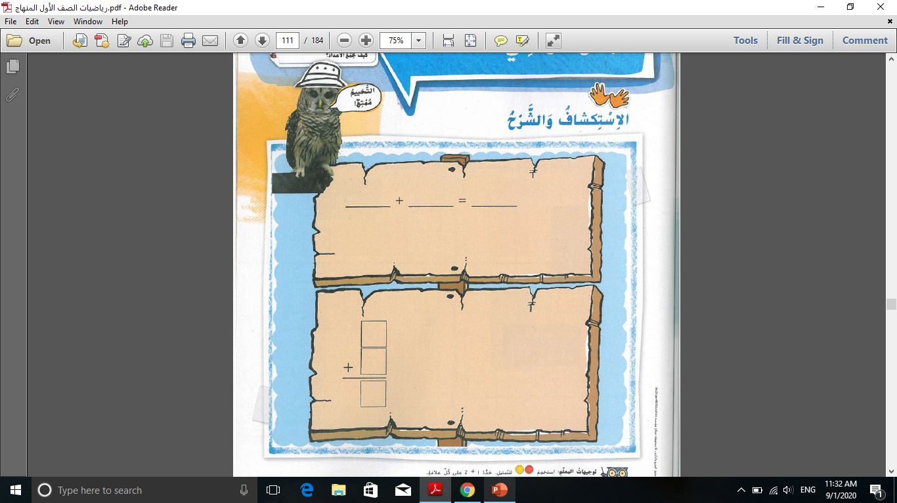

37

Slide 18
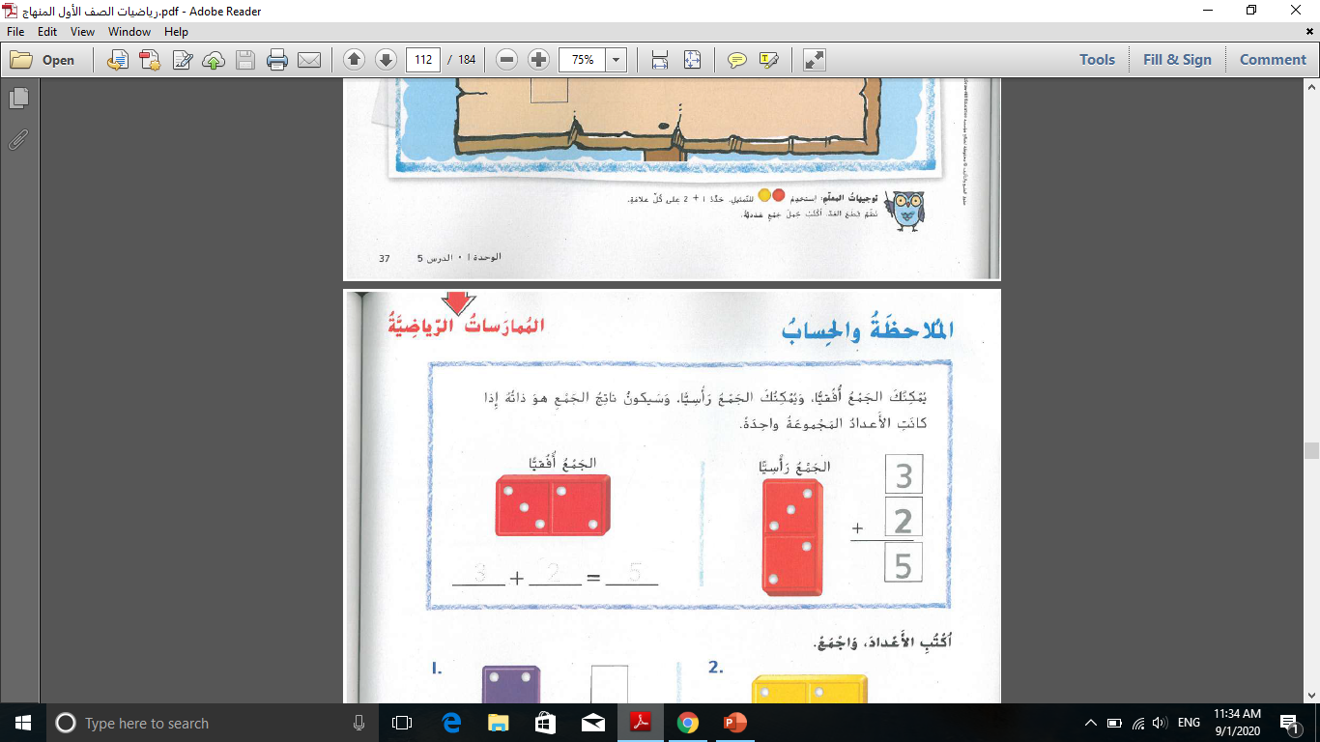
38

Slide 19
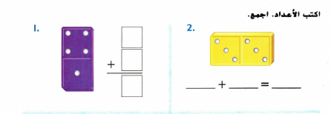
1
الربط
بالواقع
2

Slide 20
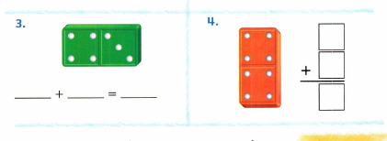

Slide 21



Slide 22
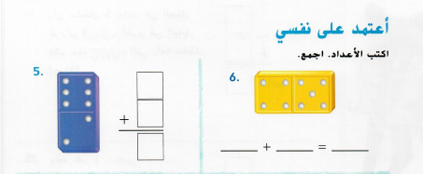

Slide 23
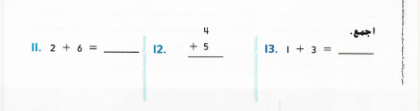
تقويم بنائي

Slide 24
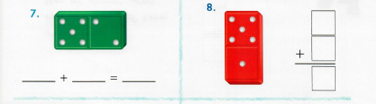

Slide 25
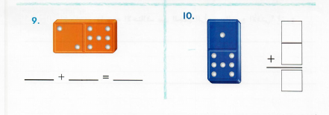

Slide 26
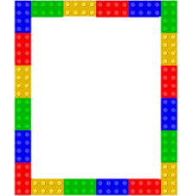

سؤال التحدي
4 عصافير في الشجرة انضم اليهم
3 عصافير كم اصبح العدد اجمالا؟

Slide 27


Slide 28
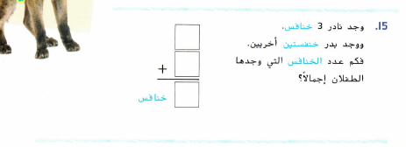

Slide 29
